Slide 1
Hudba ušima fyziky bílé a černé klávesy
J. Obdržálek
m (myš!)
m
JDF
Praha, 2017-02-16T15:00

Slide 2
m
Co jsou ty bílé klávesy
na piáně?
 |  |  | c# |  |  | d# |  |  |  |  |  | f# |  |  | g# |  |  | a#
 |  | c |  |  | d |  |  | e |  |  | f |  |  | g |  |  | a |  |  | h |  |  | c | ‘
A co jsou ty černé?

Slide 3
Základy z hudby: tón
m
Hudba používá tóny
Tón je pravidelné kmitání.
Tón má určitou výšku popsanou frekvencí f,
která určuje, kolik kmitů proběhne za sekundu.
Komorní „a“ má f = 440 Hz, tedy 440 kmitů/s
Vysoký tón má vysokou frekvenci: f = 1 000 Hz
Nízký tón má nízkou frekvenci: f = 200 Hz

Slide 4
Interval = vzdálenost 2 tónů
m
m
Dva tóny tvoří interval (kvarta „hoří“ má 3:4)
Vnímáme poměr frekvencí f : f‘, nikoli rozdíl f - f‘
Například poměr 1:2 vnímáme jako oktávu,
poměr 2:3 jako kvintu
a podobně

Slide 5
Interval „oktáva“
m
m
Dvojnásobná frekvence („stejný tón“ A)
55 Hz A‘
110 Hz A
220 Hz a
440 Hz a‘
880 Hz a‘‘
1 760 Hz a‘‘‘
3 520 Hz a‘‘‘‘

Slide 6
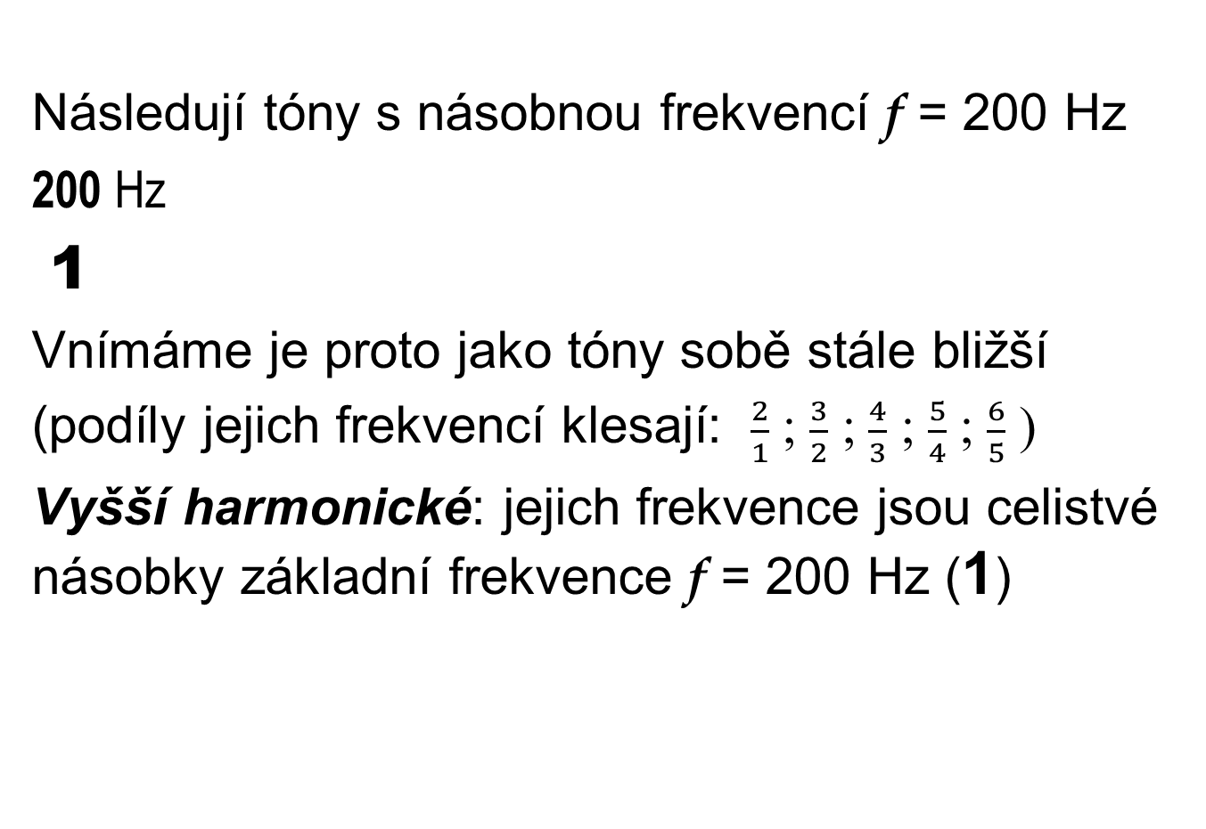
Interval (vzdálenost 2 tónů)
m
m
Následují tóny s násobnou frekvencí f = 200 Hz
200 Hz
1
Vnímáme je proto jako tóny sobě stále bližší
(podíly jejich frekvencí klesají: $\frac{2}{1}$ ; $\frac{3}{2}$ ; $\frac{4}{3}$ ; $\frac{5}{4}$ ; $\frac{6}{5}$ )
Vyšší harmonické: jejich frekvence jsou celistvé násobky základní frekvence f = 200 Hz (1)
400 Hz
2
600 Hz
3
800 Hz
4
1000 Hz
5
1200 Hz
6

Slide 7
Vyšší harmonické znovu
m
Které intervaly nám znějí hezky (a proč)?
200 Hz
1
Vyšší harmonické znějí spolu docela příjemně.
Konkrétně: tóny 4 + 5 + 6 vytvářejí tzv. „durový kvintakord“
400 Hz
2
600 Hz
3
800 Hz
4
1000 Hz
5
1200 Hz
6

Slide 8
Tónika T, dominanta D, subdominanta S
m
m
m
m
S
F – A – c
(4 : 5 : 6)
Abychom mohli porovnat f navzájem,
vynásobíme trojice postupně
× 4 × 6 × 9
(16 : 20 : 24) (24 : 30 : 36)(36 : 45 : 54)
Tím máme sedm různých tónů s frekvencemi
16 : 20 : 24 : 30 : 36 : 45 : 54
D
g – h – d‘
(4 : 5 : 6)
T (název)
c – e – g (tóny)
(4 : 5 : 6) (poměry f )

Slide 9
Tónika, dominanta, subdominanta
m
m
m
m
subdominanta tónika dominanta
F – A – c – e – g – h – d‘ (tóny)
16 : 20 : 24 : 30 : 36 : 45 : 54 (frekvence)
Podtržené tóny jsou však mimo oktávu c-c‘.
Zvýšíme proto F, A o oktávu (f‘ = 2 × f),
32 40
d‘ snížíme o oktávu (f‘ = f / 2) 27
přidáme na konec c‘=48 a uspořádáme podle f:
c d e f g a h c‘
24 : 27 : 30 : 32 : 36 : 40 : 45 : 48

Slide 10
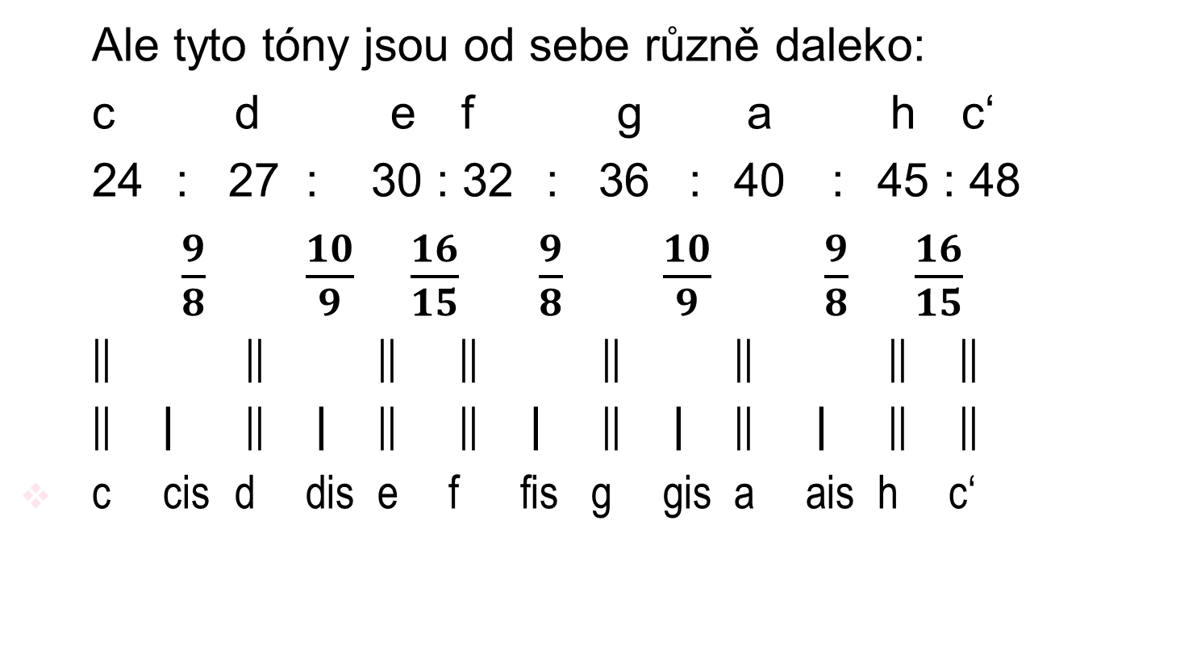
Diatonická stupnice (durová)
m
m
m
Ale tyto tóny jsou od sebe různě daleko:
c d e f g a h c‘
24 : 27 : 30 : 32 : 36 : 40 : 45 : 48
$\frac{9}{8}$ $\frac{10}{9}$ $\frac{16}{15}$ $\frac{9}{8}$ $\frac{10}{9}$ $\frac{9}{8}$ $\frac{16}{15}$
|| || || || || || || ||
|| | || | || || | || | || | || ||
c cis d dis e f fis g gis a ais h c‘

Slide 11

m
m
Chromatická stupnice
1,0 : 1,06… : 1,12… : 1,19… : 1,26… : 1,33… : 1,41… : 1,50… : 1,59… : 1,68… : 1,78… : 1,89… : 2,0
$\sqrt[12]{2}$ $\sqrt[12]{2} \sqrt[12]{2} \sqrt[12]{2 } \sqrt[12]{2 } \sqrt[12]{2} \sqrt[12]{2} \sqrt[12]{2} \sqrt[12]{2} \sqrt[12]{2 } \sqrt[12]{2} \sqrt[12]{2}$
|| | || | || || | || | || | || ||
c cis d dis e f fis g gis a ais h c‘
 |  |  | c# |  |  | d# |  |  |  |  |  | f# |  |  | g# |  |  | a#
 |  | c |  |  | d |  |  | e |  |  | f |  |  | g |  |  | a |  |  | h |  |  | c | ‘

Slide 12
Děkuji za pozornost
m
☺

